Slide 1
מערכת שידורים לאומית

Slide 2
מהי מדינה וגבולות מדינת ישראל
אזרחות, חט"ב כיתות ט'
שם המורה: אלה גבאי

Slide 3
חלק א': מהי מדינה

Slide 4
מדינה
ארגון חברתי של בני אדם שגרים בשטח מוגדר שיש בו שלטון
השלטון מספק לבני האדם צרכים כמו הגנה ובטחון,
גידול והתפתחות, קידום התרבות וחיזוק הערכים
המטרה של אנשים במדינה היא
לקדם את האינטרסים שלהם בשטח שלהם

Slide 5
תנאים הכרחיים לקיום מדינה
שטח
אוכלוסייה
שלטון
ריבונות / עצמאות
הכרה בינלאומית

Slide 6
טריטוריה - שטח
שטחים אלה מוגדרים או מתוחמים באמצעות
גבול פיזי טבעי כמו הר, נהר, ים או מלאכותי כמו גדר
או הבנות והסכמים בינלאומיים, מלחמות, כיבוש, היפרדות של מדינות
בעלות על טריטוריה: שטחים השייכים למדינה,
המדינה זכאית להחליט ולקבל החלטות ולנהל את המדינה

Slide 7
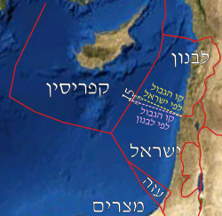
טריטוריה - שטח מוגדר
שטח ימי
כולל מים טריטוריאליים ומקורות מים תוך מדינתיים, כגון: נהרות ואגמים
https://il.brainpop.com/category_9/subcategory_362/subjects_4706/

Slide 8
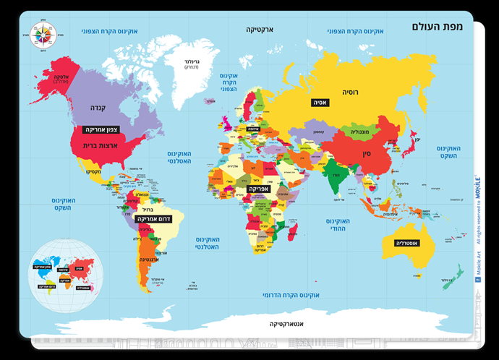
טריטוריה - שטח מוגדר
שטח יבשתי
ובכלל זה גם שטחים לא רציפים
אוויר
שטח אווירי בתחום האטמוספירה
https://il.brainpop.com/category_9/subcategory_362/subjects_4706/

Slide 9
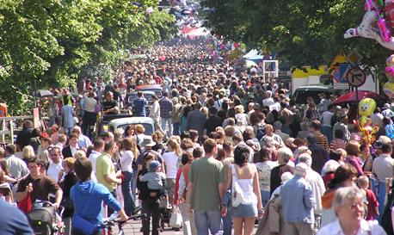
אוכלוסייה
כל האנשים, שיש להם אזרחות במדינה ולרוב גרים בתחום המדינה באופן רצוף וקבוע.
זכרו! תיירים אינם חלק מהאוכלוסייה במדינה.

Slide 10
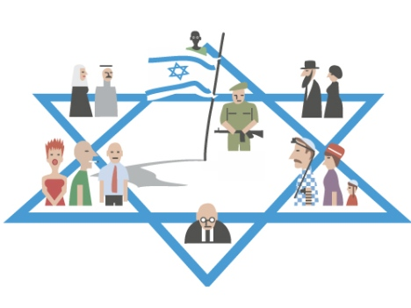
אוכלוסיית מדינה
כל תושבי המדינה, חייבים לציית לחוקי המדינה
זכויות האזרח רחבות יותר
אזרחים
חייבים למלא את החובות
חייבים לגלות נאמנות למדינה
נהנים מזכויות האזרח

Slide 11
תושבים קבועים
אדם שמרכז חייו בישראל, זכאי לאזרחות ישראלית, אך התגלתה בעיה כלשהי המונעת מן המדינה לתת לו אותה או שסירב לקבלה
לדוגמא: חלק מערביי מזרח ירושלים, חלק מהדרוזים תושבי רמת הגולן.
חייבים בכל החובות שהמדינה מטילה, ובכלל זה גיוס לצה"ל ותשלום מסים
זכאים כמעט לכל הזכויות המגיעות לאזרחים, למעט הזכות לבחור ולהיבחר לכנסת והזכות לדרכון ישראלי

Slide 12
תושבים ארעיים (זמניים)
אדם המתגורר בישראל אך לא הפך לתושב קבע
ומחזיק ברישיון שהייה לתקופה מוגדרת מראש
זכאי לזכויות מסוימות בביטוח הלאומי

Slide 13
תייר- לא נכלל באוכלוסיית המדינה
אדם שמבקש להיכנס לישראל לשם ביקור או לכל מטרה אחרת המצריכה שהות קצרה בלבד

Slide 14

שלטון
גוף המנהל את ענייני המדינה כלפי פנים וכלפי חוץ ויש בידיו הסמכות להטיל את מרותו על האוכלוסייה ועל שטחה של המדינה

Slide 15
מה ההבדל בין שלטון ומשטר?
שלטון
משטר
הגוף האחראי לניהול החיים במדינה ולאכיפת החוק והסדר
הכולל את כל מוסדות השלטון
מורכב ממערכת של עקרונות, כללים, חוקים ומוסדות הקובעים את סדרי השלטון
לדוגמא: מוסד הנשיאות, ממשלה, בית הנבחרים, מערכת בתי המשפט
צורת משטר לדוגמא:
משטר דמוקרטי, משטר דיקטטורי

Slide 16

ריבונות - עצמאות
מדינה עצמאית שהשלטון בה מנהל את ענייני הפנים וענייני החוץ של המדינה
סמכות זו של השלטון חלה על האוכלוסייה ועל שטח
ביטויים לריבונות בענייני פנים:
חקיקת חוקים, גביית מיסים, גיוס צבא, חיבור המנון, הטבעת מטבעות, קביעת דגל.
אינה תלויה בגורם חיצוני לצורך קיומה הפיזי והכלכלי, הגנה על גבולותיה ושמירה על הסדר הציבורי ושלטון החוק.

Slide 17


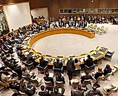
הכרה בינלאומית
קבלה של המדינה על-ידי מדינות אחרות המכירות בריבונותה
קבלה זו באה לכדי מימוש בקשרים דיפלומטיים, כלכליים, תרבותיים ואחרים בין המדינה למדינות אחרות
ההכרה הנרחבת ביותר היא קבלת המדינה כחברה באו"ם
ארגון האומות המאוחדות
כיצד מכריזים על מדינה

Slide 18
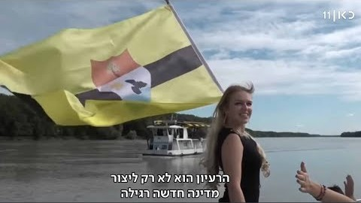
מאמצע היער ועד לב הים / כאן 11
Notes:
https://www.youtube.com/watch?v=C6dTVAhhids

Slide 19
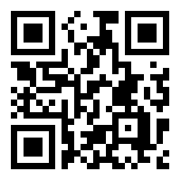
משימה
בחרו באחת המשימות וענו על השאלות הבאות:
משימה ראשונה - להקים מדינה וירטואלית.
משימה שניה - בחרו מדינה וחקרו את מרכיביה.

Slide 20
משימה
העניקו שם למדינה שאתם הולכים להקים
תארו את שטחה של המדינה שהקמתם: כולל קשר לים, אם יש, אקלים מסוים, נהרות, הרים, גודל וכל פרט שימחיש.
תארו את אוכלוסייתה: הקבוצות המרכיבות אותה, אחידות מול שונות, רוב מול מיעוט
תארו את סוג המשטר בה ופרטים, כגון: גופי השלטון השונים
קבעו כיצד תגיב המדינה על פגיעה בריבונותה, רצוי שתי דוגמאות שונות. הציגו חוק אחד שנחקק לאחרונה במדינה.
צרו: דגל, סמל, מטבע, תלבושת אופיינית, מנהג, מאכלים עממיים
הציגו את התוצר סופי על פאדלט או בשיעור מקוון סינכרוני בזום

Slide 21
מה למדנו?
מדינה היא ארגון חברתי שיש בו שלטון השולט על אוכלוסייה היושבת בשטח מוגדר.
לשלטון יש עצמאות לנהל את ענייני הפנים והחוץ של המדינה.
למדינה יש הכרה בינלאומית של מדינות וארגונים.
במדינה מתגוררים אנשים בעלי מעמד שונה: אזרח, תושב קבוע , תושב זמני.

Slide 22
חלק ב': גבולות מדינת ישראל

Slide 23
מהו גבול?
גבול הינו קו המפריד בין מקום למקום או בין תחום לתחום
גבול מדיני - קו המפריד בין מדינה למדינה, בין שטחים של מדינות

Slide 24
איך קובעים את גבולות המדינה?
הסכם שלום, הסכם שביתת נשק או הפסקת אש
הסכם
כפייה של גורם שלישי (ועדה בינלאומית או האו"ם)
כפייה אחרי עזיבת מדינה כובשת
כפיית גבול חדש על מדינה שהובסה במלחמה
כפייה לאחר מלחמה

Slide 25
מהן המטרות של קביעת גבולות בין מדינות?
מניעת סכסוכים צבאיים בין מדינות
ביטחוניים
חיוב כל אזרחי המדינה בתשלום מסים.
כלכליים
הפרדה בין אוכלוסיות ממוצא שונה.
תרבותיים
חיוב כל אזרחי המדינה לחוקי המדינה.
משפטיים

Slide 26
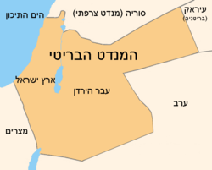
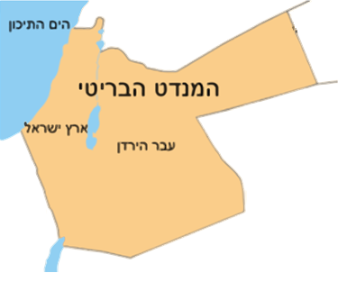
גבולות המנדט הבריטי 1922-1923
קו הגבול עם לבנון: מראש הנקרה, מטולה, ומשם למורדות הגולן במזרח, נהר הירדן וכנרת עד למקום המפגש בין ירמוך-ירדן
קו הגבול עם ירדן :
הגבול טבעי מהירמוך דרך הבקעה, בתוואי נהר הירדן, דרך מרכז ים המלח, הערבה עד למפרץ אילת
קו הגבול עם מצרים: מרפיח ועד עקבה

Slide 27
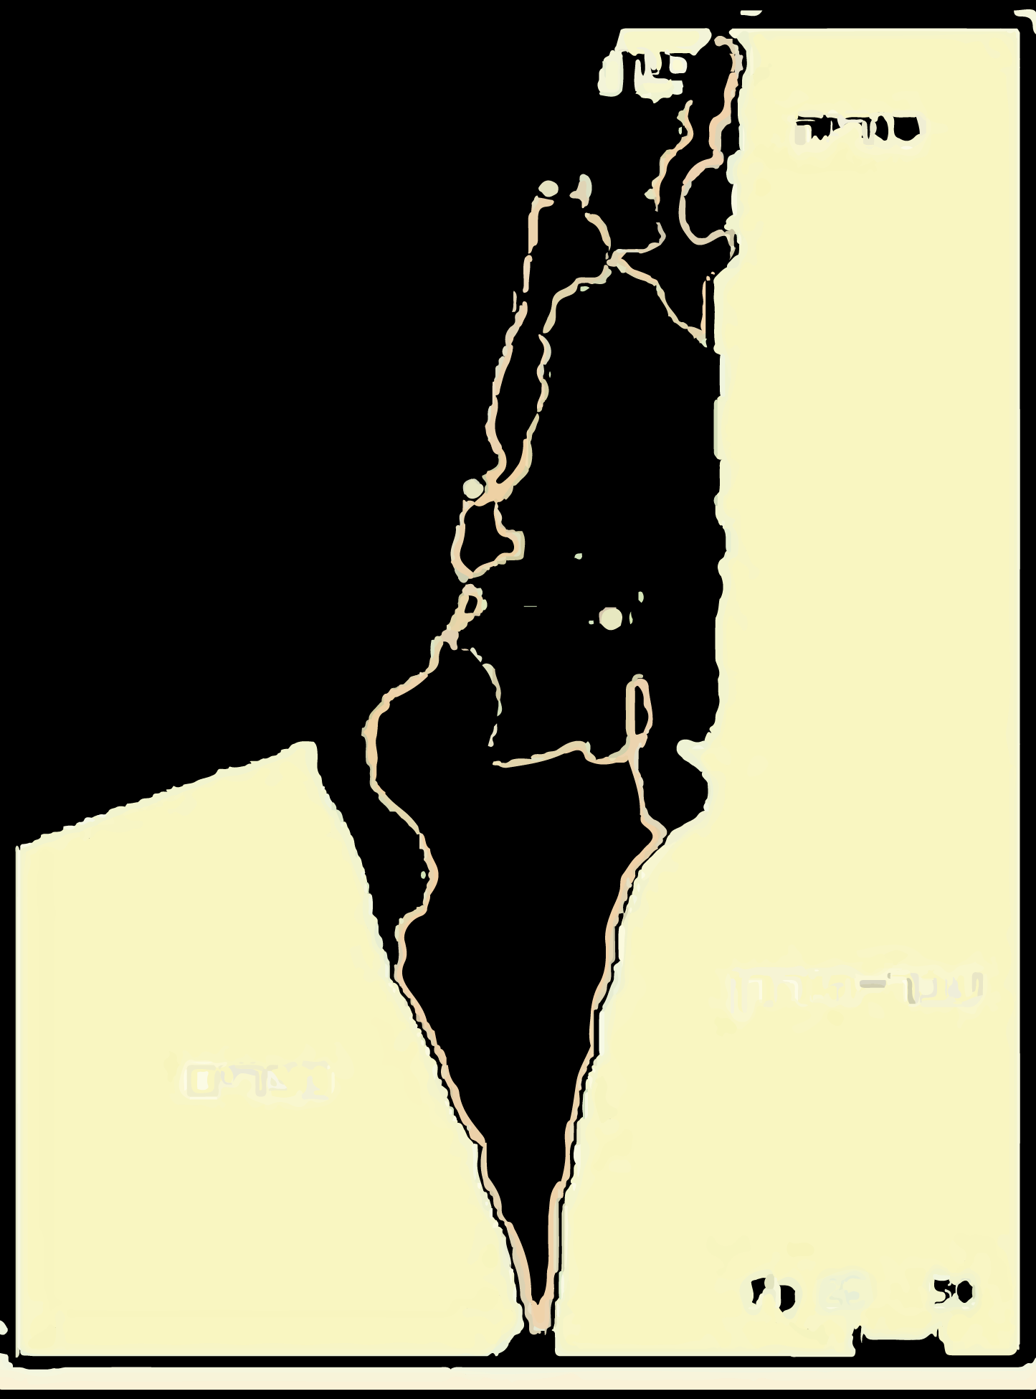
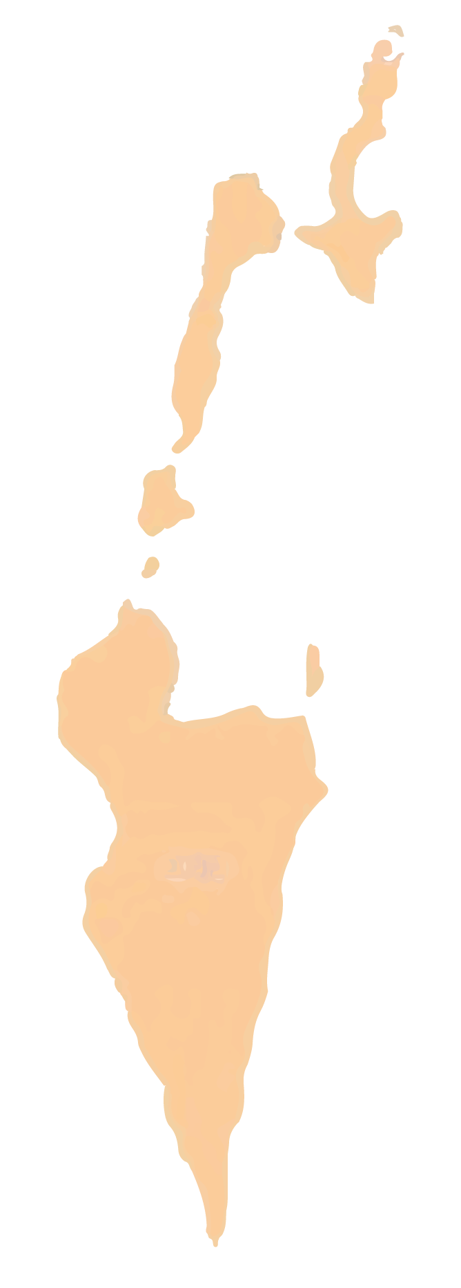
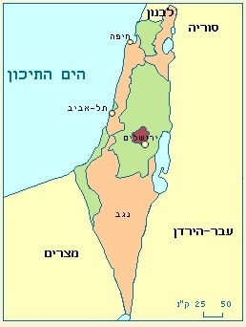
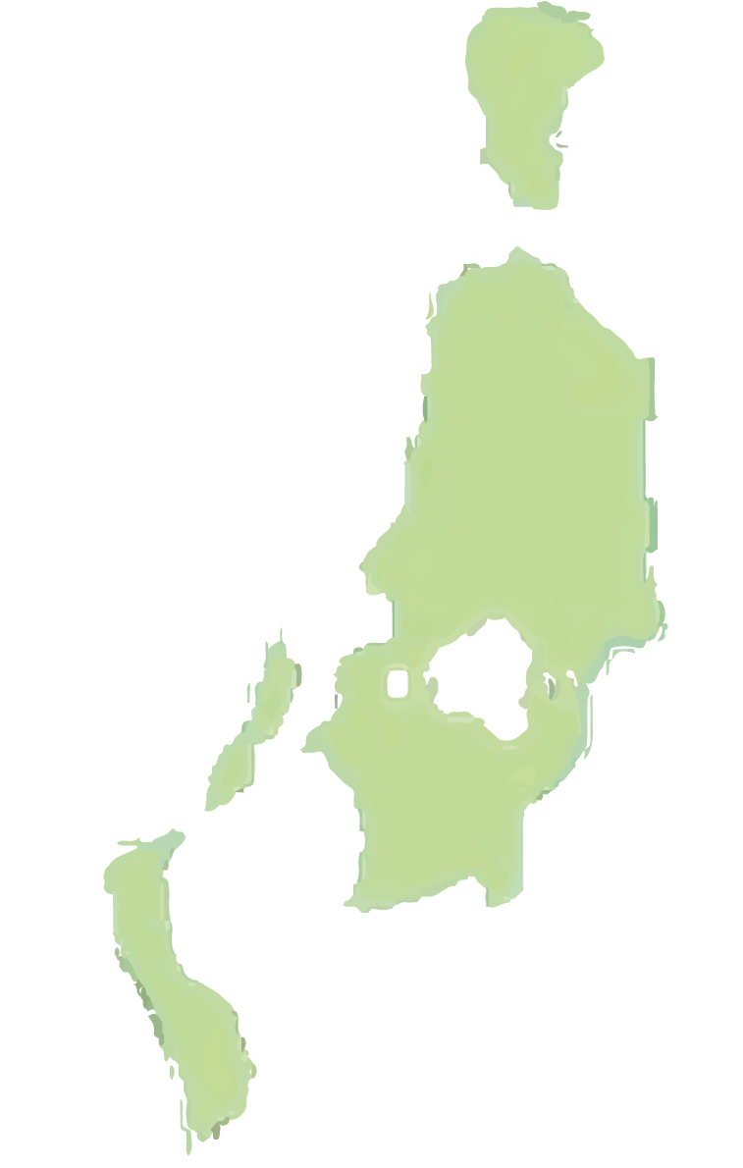

גבולות החלוקה (כ"ט בנובמבר 1947)
הגליל המזרחי והעמקים הצפוניים
מישור החוף מעכו עד אשדוד
ירושלים עיר בינלאומית
רוב אזור הנגב עד מפרץ אילת

Slide 28
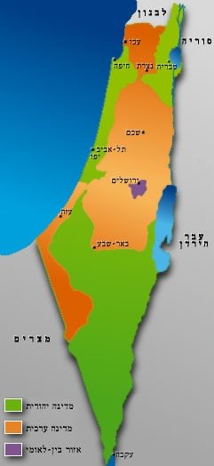
גבולות הקו הירוק - סוף מלחמת העצמאות - 1949
הגבול עם סוריה:
הוכרז כשטח מפוזר שטח ללא כוחות צבא
הגבול עם ירדן:
ירושלים חולקה לשני חלקים - עיר יהודית ועיר ירדנית

Slide 29
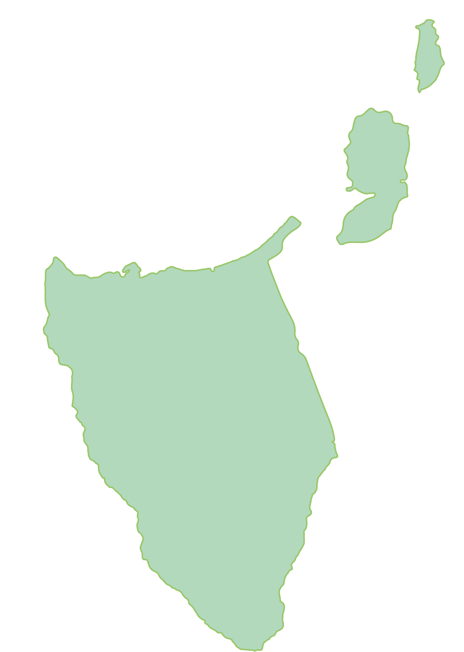
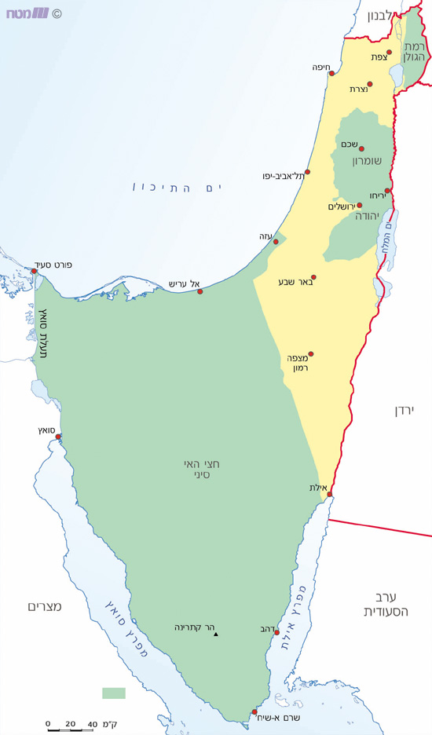
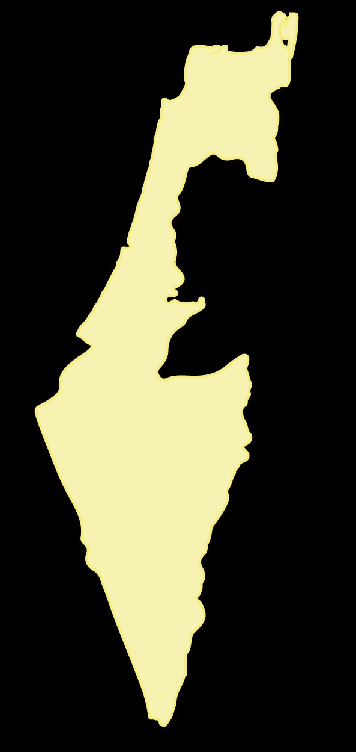
שינויי גבולות - הקו הסגול - סוף מלחמת ששת הימים
מסוריה: רמת הגולן
מירדן: אזורי יהודה ושומרון
ממצרים: רצועת עזה
מירדן: בקעת הירדן
מצרים - חצי אי סיני

Slide 30
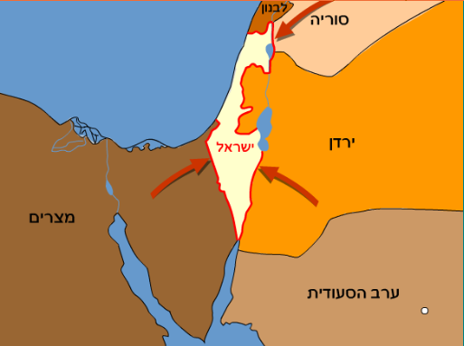
גבולות הקו הסגול ומלחמת ששת הימים - סוף מלחמת ששת הימים
https://il.brainpop.com/category_9/subcategory_149/subjects_2663/

Slide 31
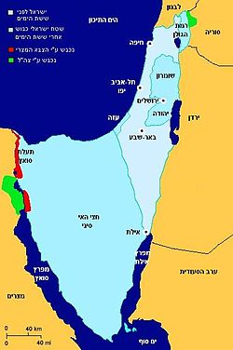
גבולות 1973 - סוף מלחמת יום הכיפורים
שינויים קלים בגבול עם סוריה
יצירת שטח מפורז לאורך תעלת סואץ ונסיגת ישראל ממזרח התעלה.

Slide 32
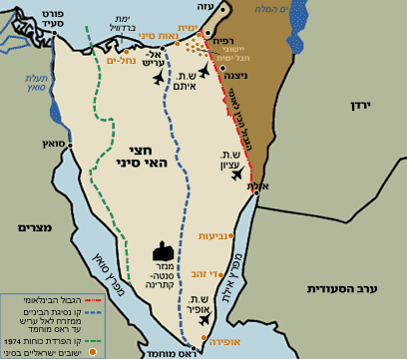
הסכם שלום עם מצרים - 1979
מדינת ישראל החזירה למצרים
את חצי אי סיני וחצי מהעיר רפיח

Slide 33
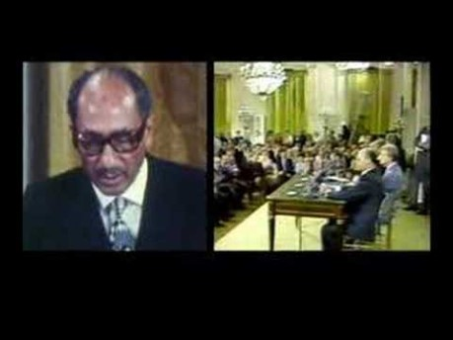
הסכם שלום עם מצרים - 1979
עושים שלום Making Peace מרכז בגין
Notes:
https://www.youtube.com/watch?v=u4yZXrdzBfE

Slide 34
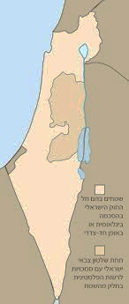
סיפוח רמת הגולן - 1981
על השטחים המסופחים ותושביהם
חלים חוקי מדינת ישראל

Slide 35
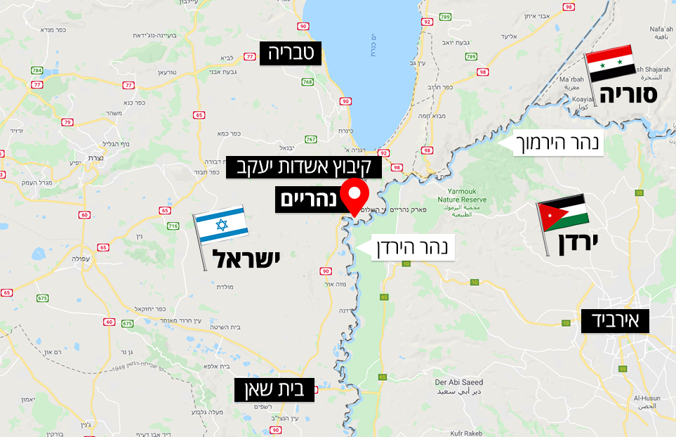
הסכם שלום עם ירדן - 1994
מים מהכנרת לירדן
חילופי שטחים:
שטחים חקלאיים בעמק הערבה
לחלוק את מימי הירמוך

Slide 36
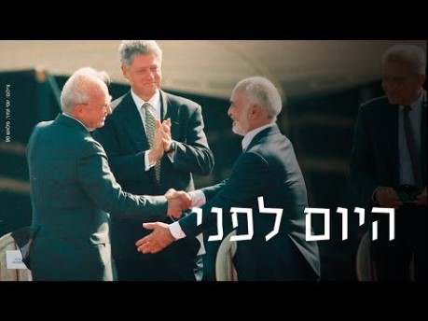
הסכם שלום עם ירדן - 1994
שלום בין חיילים, בין אנשים / כאן חדשות
Notes:
https://www.youtube.com/watch?v=-dR3j0CIaug

Slide 37
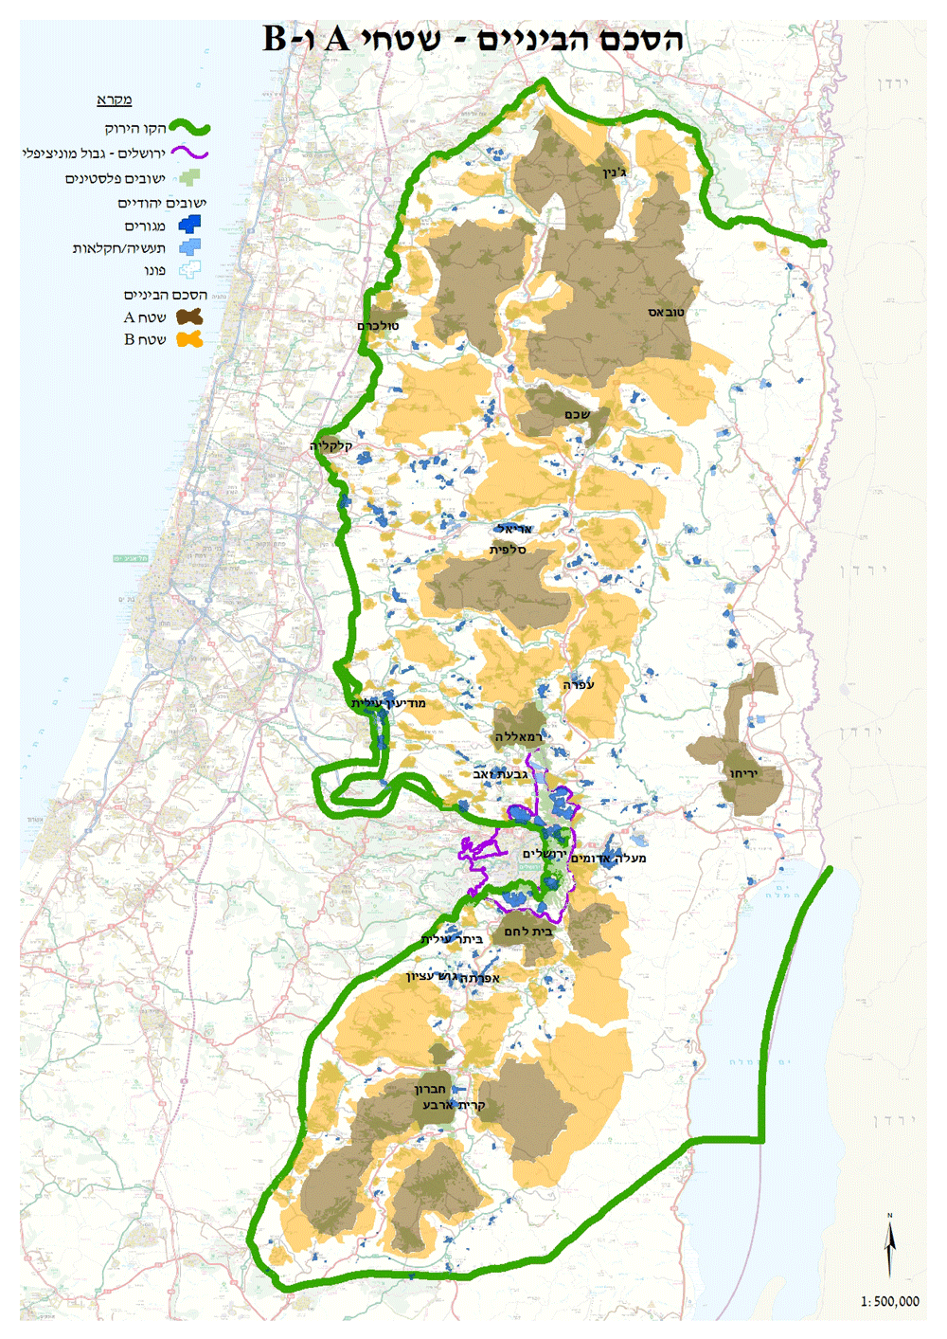
ישראל והרשות הפלסטינאית הסכמי אוסלו 1993,1995
שטח A - כל ערי הגדה (לא כלל חברון)
למועצה פלסטינית אחריות מלאה לביטחון פנים, סדר ציבורי וחיים אזרחיים
שטח B - אחריות ביטחונית בידי ישראל
וניהול לידי פלסטינאים
שטח- C
שליטה מלאה של ישראל

Slide 38
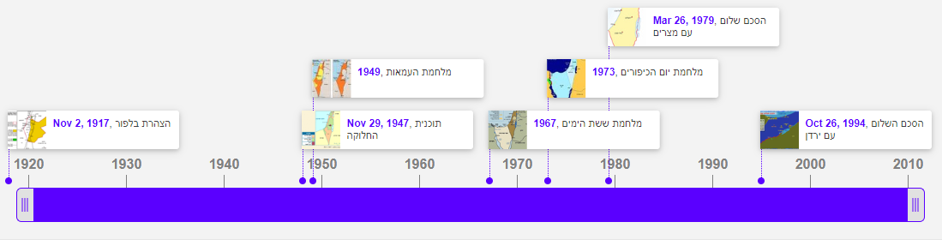
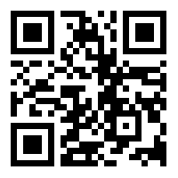
Notes:
https://media.timetoast.com/timelines/06a35f00-2f63-4b5c-b406-a934d230b992

Slide 39
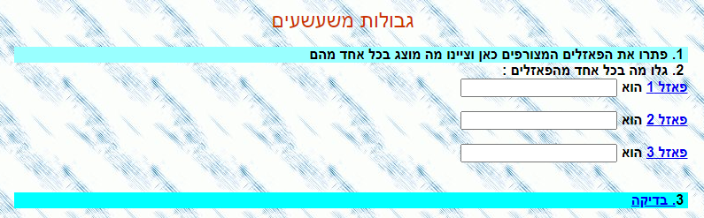
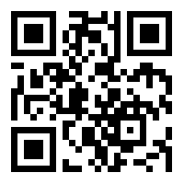
משימה

Slide 40
השימוש ביצירות במהלך שידור זה נעשה לפי סעיף 27א לחוק זכות יוצרים, תשס"ח-2007. אם הינך בעל הזכויות באחת היצירות, באפשרותך לבקש מאיתנו לחדול מהשימוש ביצירה, זאת באמצעות פנייה לדוא"ל rights@education.gov.il
שימוש ביצירות מוגנות בזכויות יוצרים ואיתור בעלי זכויות

